Slide 1


Design pattern ‘Builder’
Université Sultan Moulay Slimane
Faculté Polydisciplinaire Béni Mellal
Département de Mathématiques et Informatique
Master ISI
Réalisé par:
Mariam QUARNE
Demandé par:
M. Mohamed Biniz
Année universitaire : 2019/2020

Slide 2
Plan :
Présentation du Design pattern
Introduction au pattern builder
Quand utiliser le pattern builder?
Avantages et inconvénients du modèle builder
Implémentation
Conclusion

Slide 3
Définition du design pattern
=>Patron de conception
=>Modèle de conception
Est un recueil de bonnes pratiques de conception pour un certain nombre de problèmes récurrents en programmation orientée objet.
D’après C. Alexander, 1977: Un patron décrit un problème qui se produit très fréquemment dans notre environnement et la solution à ce problème de telle façon que l’on puisse réutiliser cette solution des milliers de fois sans jamais l’adapter deux fois de la même manière.
Le Design Pattern est une solution générale d’un problème récurrent dans un contexte donné

Slide 4
Pourquoi utiliser un design pattern?
Pour accélérer le processus de développement en fournissant des paradigmes de développement éprouvés.
Pour anticiper des problématiques qui peuvent ne devenir visibles que plus tard dans la mise en œuvre.
Pour améliorer la lisibilité du code en fournissant une standardisation.

Slide 5
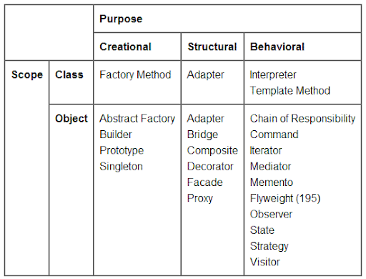
Classification des design pattern

Slide 6
Définition du Builder
Le modèle de conception Builder est un design pattern appartenant à la catégorie des modèles de création Il sert donc à créer des objets d'une autre classe et il possède la plupart du temps les différentes variables de la classe qu'il crée.
Il permet de:
Simplifier la construction d'objets complexes.
Créer de nombreuses autres représentations similaires en utilisant une approche étape par étape simple.
Séparer la construction d'un objet complexe de sa représentation afin que le même processus de construction puisse créer des représentations différentes.
Réduire le nombre de paramètres requis pour un appel de constructeur ou de méthode via des types personnalisés et des objets de paramètre.

Slide 7
Design pattern builder
Le modèle builder permet d'appliquer un processus étape par étape pour construire un objet complexe en tant que produit fini. Dans ce modèle, le processus de construction étape par étape reste le même, mais les produits finis peuvent avoir des représentations différentes.

Slide 8
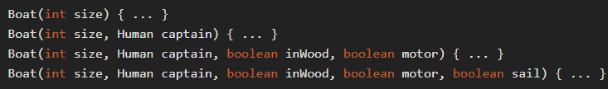
Quand utiliser le pattern builder?
Lorsque le processus impliqué dans la création d'un objet est extrêmement complexe, avec un ensemble de paramètres obligatoires et facultatifs.
Lorsqu'une augmentation du nombre de paramètres de constructeur conduit à une grande liste de constructeurs.
Lorsque le client attend différentes représentations pour l'objet déjà construit.

Slide 9
Avantages du modèle builder
Améliore la lisibilité du code lors de la création d'objet avec nombreux paramètres.
Offre la flexibilité de faire varier la représentation interne d'un objet.
Utile lorsque certains ou tous les paramètres sont facultatifs.
Encapsule le code pour la construction et la représentation.
Assurer un contrôle sur les étapes du processus de construction.

Slide 10
Inconvénients du modèle builder
Le modèle builder est détaillé et nécessite une duplication de code car le générateur doit copier tous les champs de la classe Original.
Nécessite la création d'un Concrète Builder distinct pour chaque type de produit différent.
Nécessite que les classes de générateur soient immutables.
L'injection de dépendance peut être moins prise en charge.

Slide 11
Structure du modèle Builder
Voici les étapes requises pour créer un modèle de générateur:
Créer une classe de builder avec tous les champs obligatoires.
La classe Builder doit avoir un constructeur public avec tous les paramètres requis.
Créer des méthodes pour obtenir les valeurs des paramètres facultatifs. Ces méthodes doivent renvoyer le même objet de builder après avoir défini l'attribut facultatif.
Enfin, fournissez une méthode build () dans la classe builder qui retournera l'objet souhaité.

Slide 12
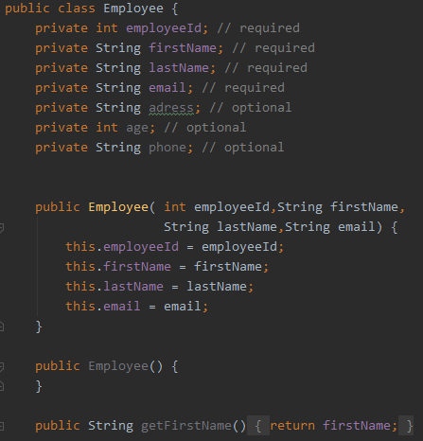
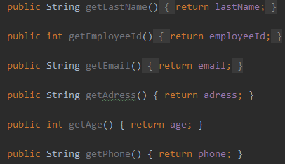
Implémentation
Tous les getter et Pas de setter pour fournir une immuabilité

Slide 13
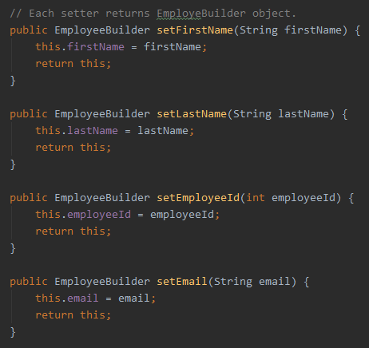
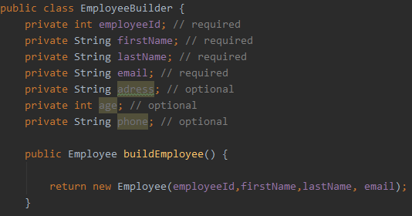
Implémentation
Le modèle builder supprime le besoin de long constructeur et le remplace par une série de paramètres qui indiquent clairement ce que les valeurs d'entrée représentent.

Slide 14
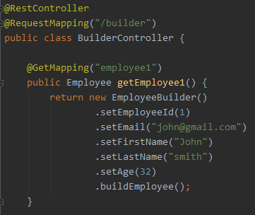

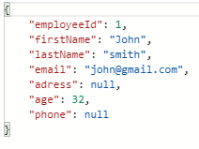
Implémentation

Slide 15
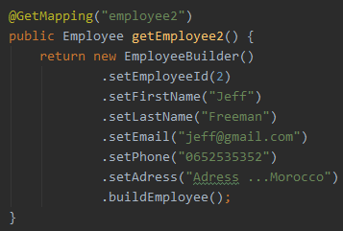

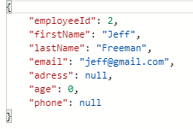
Implémentation

Slide 16
Conclusion
En conclusion, le modèle de générateur supprime le besoin d'un constructeur public qui pourrait avoir une grande quantité d'entrées en utilisant les paramètres de génération tout en conservant l'immuabilité si nécessaire car les paramètres d'objets ne sont pas utilisés pour le créer. La caractéristique gênante de ce modèle est tout le code supplémentaire qui doit être écrit, mais ce coût est compensé par l'avantage d'une meilleure lisibilité.

Slide 17
Références
https://springframework.guru/gang-of-four-design-patterns/builder-pattern/
https://www.devdiaries.net/blog/Spring-Design-Patterns-Creational-Patterns/
https://howtodoinjava.com/design-patterns/creational/builder-pattern-in-java/
https://dzone.com/articles/the-builder-pattern-for-class-with-many-constructo
https://www.dineshonjava.com/builder-design-pattern/

Slide 18
Merci pour votre attention

Slide 19
Design pattern ‘Builder’
Université Sultan Moulay Slimane
Faculté Polydisciplinaire Béni Mellal
Département de Mathématiques et Informatique
Master ISI
Réalisé par:
Mariam QUARNE
Demandé par:
M. Mohamed Biniz
Année universitaire : 2019/2020

